Slide 1

主讲人：杨中科 .NET /.NET Core 教程 第七部分 学英语网站项目-11 结束语

Slide 2
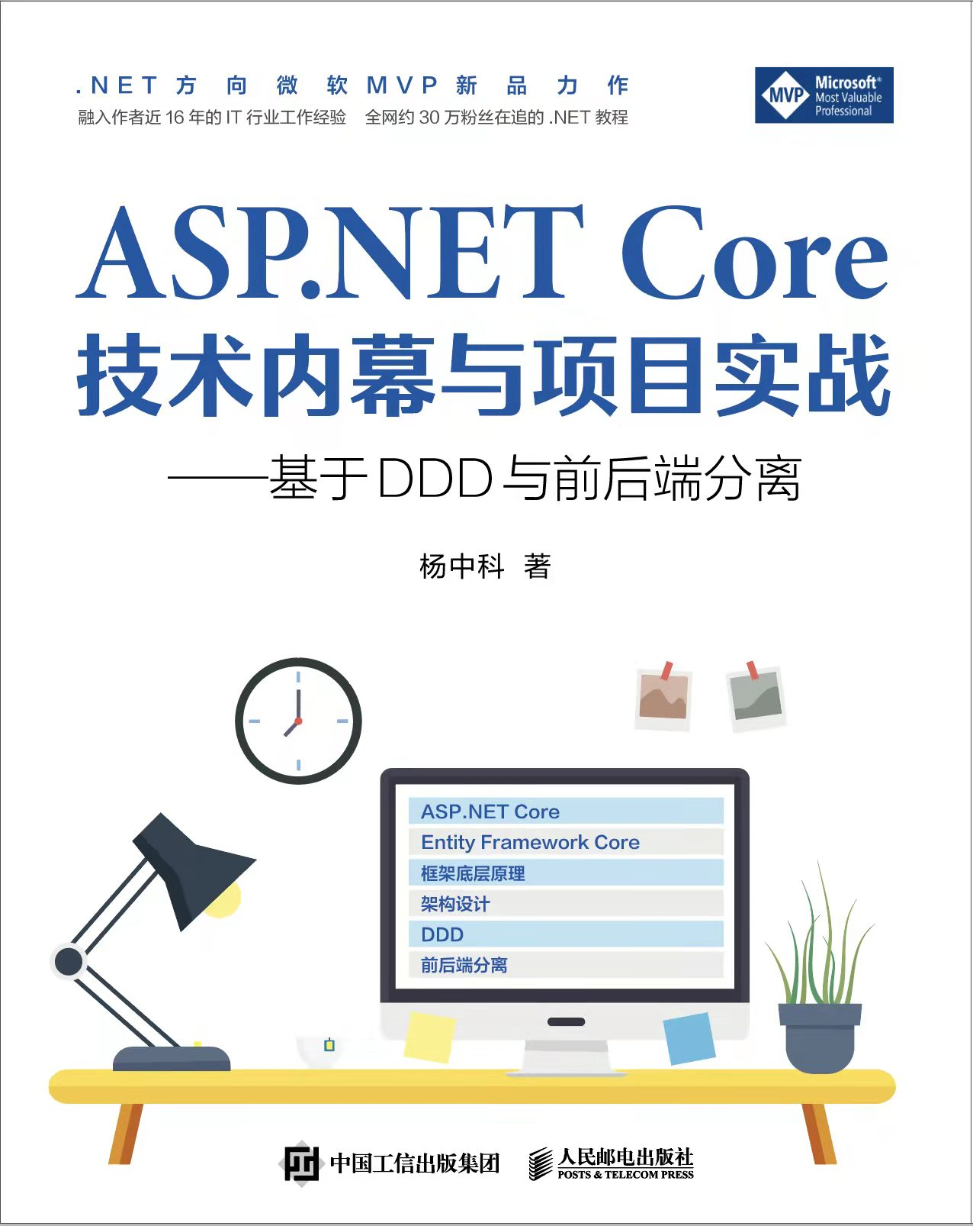
预计2022年5月份出版
欢迎五星好评、写真实感受

Slide 3
领域驱动、模型驱动
1、优先做领域建模，不要过早关注底层数据库的实现。
2、也要给与数据库适当的关注，如果一味的追求DDD的原则而不追求性能优化的话，就犯了教条主义错误。
3、一切原则都不是不能突破的，但是也不能“过早优化”。

Slide 4
微服务的数据库隔离
1、不同的微服务应该管理自己的数据库，不同的微服务不应该共享同一个数据库。
2、由于便于DBA管理等的考虑，也许多个微服务的数据库表被暂时放到了同一个数据库中，尽量避免在业务层面的代码中进行跨服务的数据表联合查询。

Slide 5
没有“最佳DDD实践”
1、不要让DDD束缚了我们的思想，不要总是担心“这样做是不是DDD的最佳做法”。
2、不要为了DDD而DDD。

Slide 6
未来
1、Dapr、K8S、设计模式……一切都有可能。不要等我。
2、我要先录制一套创新的C#入门视频。
3、关注我在各自媒体平台，搜索“杨中科”或者“程序员杨中科”。

Slide 7
Yzk18.com
我是杨中科
一名快乐的程序员

